Slide 1
বাংলা ক্লাশে সকলকে
“স্বাগতম”

Slide 2
পরিচিতি
শিক্ষক পরিচিতি
পাঠ পরিচিতি
মোঃ সাইফুল ইসলাম
সহকারী শিক্ষক
শাহজালাল উচ্চ বিদ্যালয়
হবিগঞ্জ সদর, হবিগঞ্জ।

Slide 3
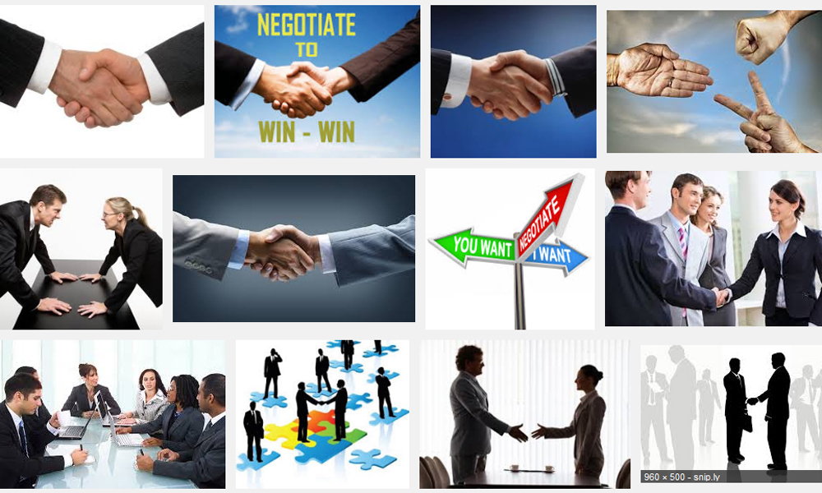
একটু ভেবে বলার চেষ্টা কর, এই জাতীয় দৃশ্য আমরা কখন দেখতে পাই?
দুই বা ততোধিক মানুষ বা দেশের মধ্যে যৌক্তিক চুক্তির মাধ্যমে সমঝোতা বা মিলন হলে।

Slide 4
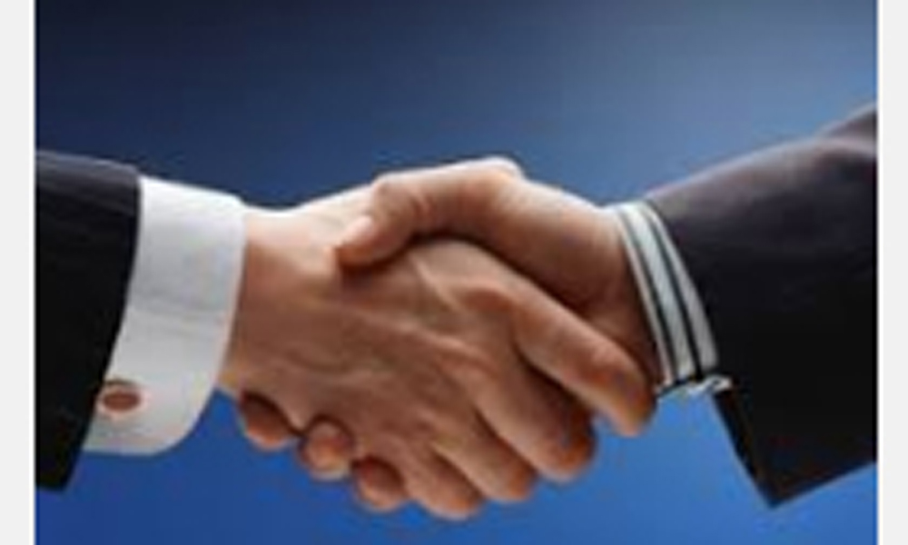
পাঠ ঘোষণা
সন্ধি

Slide 5
শিখণফল
১। সন্ধি কাকে বলে তা বলতে পারবে।
২। সন্ধির প্রকারভেদ বলতে পারবে।
৩। বিভিন্ন ধরনের সন্ধির উদাহরণ দিতে পারবে।

Slide 6
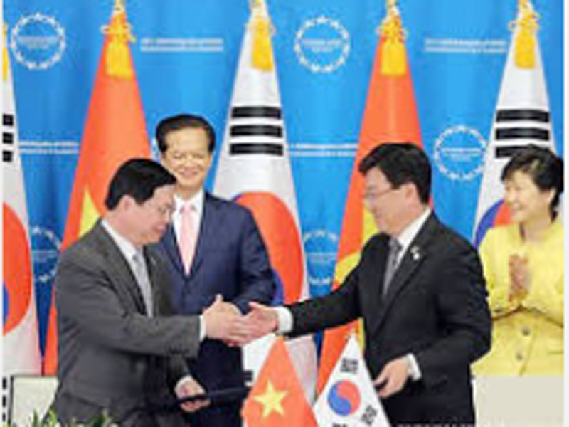
একটু একটা ভেবে বলার চেষ্টা কর
দুই কোরিয়ার মধ্যে চুক্তির ফলে, মিলন হলে।

Slide 7
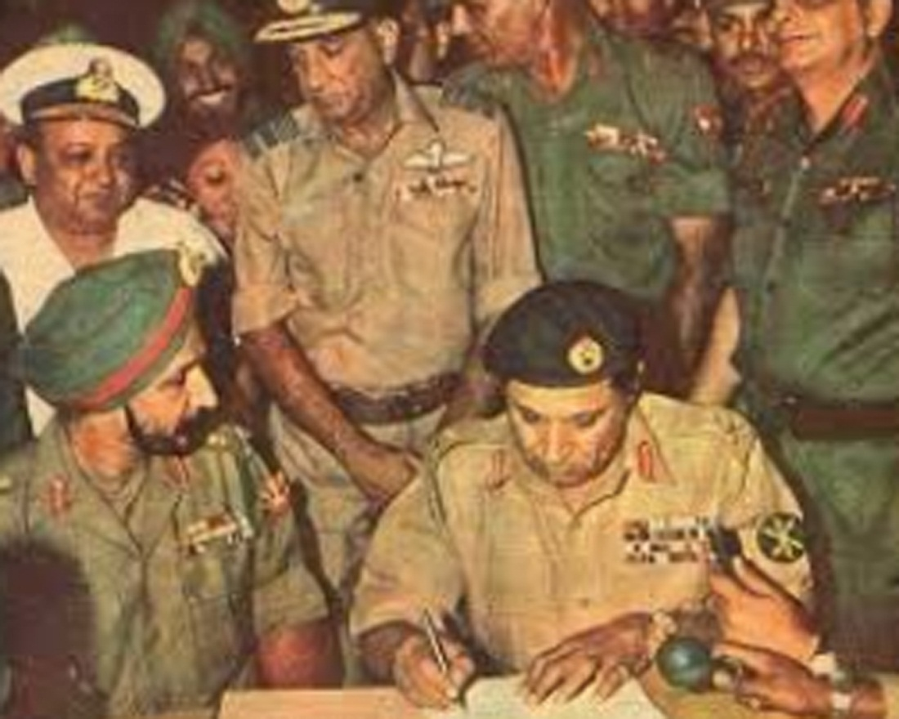
একটু ভেবে বলার চেষ্টা কর, এই জাতীয় দৃশ্য আমরা কখন দেখতে পাই?
পূর্ব পাকিস্তান(বাংলাদেশ) ও পাকিস্তান এর মধ্যে চুক্তি।

Slide 8
সন্ধি
পাশাপাশি দুটি বর্ণ একসাথে মিলে গেলে তাকে সন্ধি বলে।
সন্ধি প্রধানত ২ প্রকার।
১। স্বরসন্ধি
২। ব্যঞ্জনসন্ধি

Slide 9
সন্ধি
আরো কয়েক রকমের সন্ধি আছে। আজ আমরা শুধু স্বরসন্ধি এবং ব্যঞ্জনসন্ধি নিয়ে আলোচনা করবো।

Slide 10
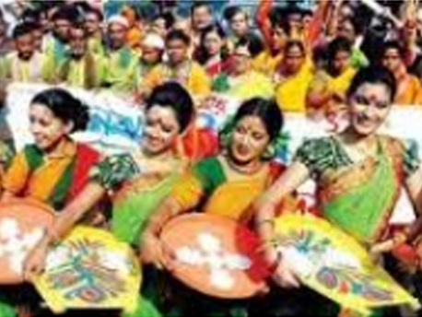
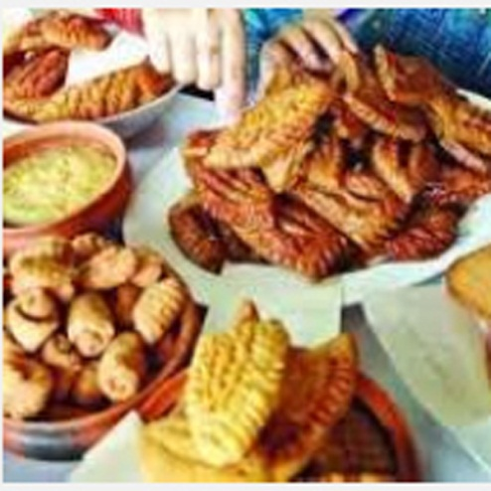
সন্ধির উদাহরণ
স্বরসন্ধি
স্বরধ্বনির সাথে স্বরধ্বনি মিলে যে সন্ধি হয় তাকে স্বরসন্ধি বলে।
নব+অ+অন্ন
অ+অ=আ
নবান্ন
নব
অন্ন
নবান্ন

Slide 11
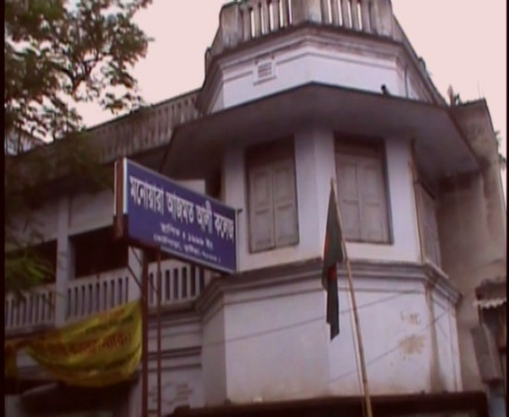
সন্ধির উদাহরণ
স্বরসন্ধি
বিদ্য+আ(v)
আ+লয়=
আ+আ= v
বিদ্যা
আলয়=
বিদ্যালয়

Slide 12
একক কাজ
সন্ধি কাকে বলে?

Slide 13
দলীয় কাজ
সন্ধির প্রয়োজনীয়তা লেখ।

Slide 14
মূল্যায়ণ
১। সন্ধি কাকে বলে?
২। সন্ধির কত প্রকার ও কি কি?
৩। বিভিন্ন ধরনের সন্ধির উদাহরণ দাও।

Slide 15
বাড়ির কাজ
সন্ধির প্রকারভেদ উদাহরণসহ লিখে আনবে।

Slide 16
সবাইকে ধন্যবাদ

